Slide 1

Class period 14
บทที่ 6 การแสดงผลการกระจายของข้อมูล (ต่อ)
Visualize_Data_Distribution part3
โดย ผศ. ดร.ธนพงศ์ อินทระ สาขาวิชาสถิติ มหาวิทยาลัยขอนแก่น

Slide 2
Quiz
ให้นักศึกษาโหลดข้อมูลข้อมูลสถิติการเดินทางบนโครงข่ายคมนาคม ปี 2563 - 2567จาก
https://datagov.mot.go.th/dataset/9b9970e9-edd8-4518-99ae-2b81115068c2/resource/71a552d0-0fea-4e05-b78c-42d58aa88db6/download/passengers.xlsx
และโหลดลง google colab
ลองดึงเฉพาะข้อมูล ท่าอากาศยานสุวรรณภูมิ ขาออกประเทศและสร้างตารางเก็บไว้ในตัวแปรใหม่
โดย ผศ. ดร.ธนพงศ์ อินทระ สาขาวิชาสถิติ มหาวิทยาลัยขอนแก่น
1

Slide 3
plt.plot()
ฟังก์ชั่น plot สามารถวาด scatter ได้เหมือนกัน และการใช้งานจะยืดหยุ่นกว่า สามารถกำหนดให้ลากเส้นเชื่อมจุด scatter แต่ละจุดได้
plt.plot() input ตัวที่ 3 คือ ตัวกำหนดหน้าตาของ marker เช่น
plt.plot(df['PetalLength'][:50],df['SepalLength'][:50],’o-r’)
input ตัวที่ 3 ‘o-r’ หน้าตาmarker/ลักษณะของเส้นเชื่อมจุด/สี
o คือ กำหนดหน้าตา marker เป็นสัญลักษณ์วงกลม
- คือ กำหนดสัญลักษณ์ที่จะใช้ลากเส้นเชื่อมจุดเป็นเส้นทึบ
r คือ ตัวย่อของแม่สีแดง
โดย ผศ. ดร.ธนพงศ์ อินทระ สาขาวิชาสถิติ มหาวิทยาลัยขอนแก่น
2

Slide 4
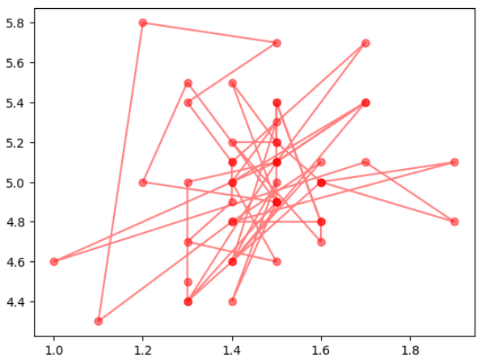
ตัวอย่างการใช้งาน plt.plot()
plt.plot(df['PetalLength'][:50],df['SepalLength'][:50],'o-r',alpha=0.5)
โดย ผศ. ดร.ธนพงศ์ อินทระ สาขาวิชาสถิติ มหาวิทยาลัยขอนแก่น
3

Slide 5
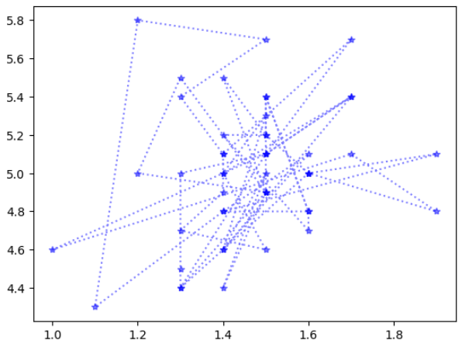
ตัวอย่างการใช้งาน plt.plot()
plt.plot(df['PetalLength'][:50],df['SepalLength'][:50],’*:b',alpha=0.5)
โดย ผศ. ดร.ธนพงศ์ อินทระ สาขาวิชาสถิติ มหาวิทยาลัยขอนแก่น
4

Slide 6
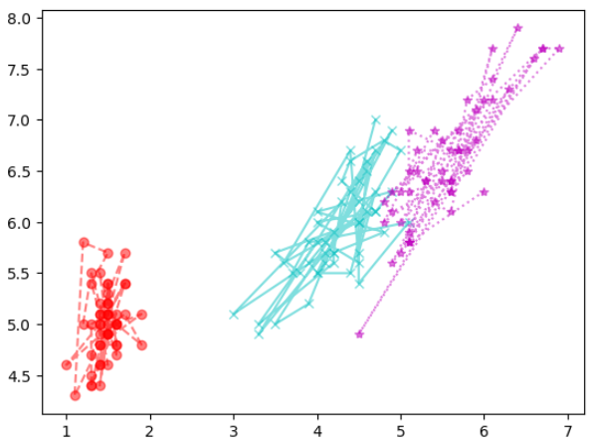
ตัวอย่างการใช้งาน plt.plot() แบบ plot กราฟซ้อนกัน
plt.plot(df['PetalLength'][:50],df['SepalLength'][:50],’o--r',alpha=0.5)
plt.plot(df['PetalLength'][50:100],df['SepalLength'][50:100],’x-c',alpha=0.5)
plt.plot(df['PetalLength'][100:],df['SepalLength'][100:],’*:m',alpha=0.5
โดย ผศ. ดร.ธนพงศ์ อินทระ สาขาวิชาสถิติ มหาวิทยาลัยขอนแก่น
5

Slide 7
3D scatter
การสร้างกราฟ scatter 3 มิติ สามารถสร้างได้โดยใช้คำสั่ง
ax = plt.axes(projection = "3d") เพื่อกำหนดให้สร้างกราฟจำลอง 3 มิติ
การใช้งาน input แกนX แกนY แกนZ และใส่ parameter ปรับแต่งกราฟ
ax.scatter(แกนX,แกนY,แกนZ,สี,สามารถใช้ parameter:s เพิ่ม nomination ที่ 4)
เช่น
ax.scatter(df2['PetalLength'],df2['SepalLength'],df2['SepalWidth'],c=df2['Name'],s=80*df2['PetalWidth'])
โดย ผศ. ดร.ธนพงศ์ อินทระ สาขาวิชาสถิติ มหาวิทยาลัยขอนแก่น
6

Slide 8
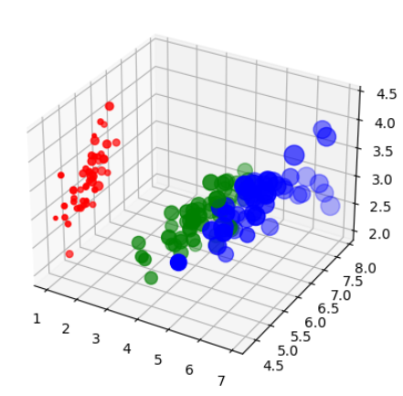
ตัวอย่างการใช้งาน ax.scatter() สร้าง 3D scatter
ax = plt.axes(projection = "3d")
ax.scatter(df2['PetalLength'],df2['SepalLength'],df2['SepalWidth'],c=df2['Name'],s=80*df2['PetalWidth'])
โดย ผศ. ดร.ธนพงศ์ อินทระ สาขาวิชาสถิติ มหาวิทยาลัยขอนแก่น
7

Slide 9
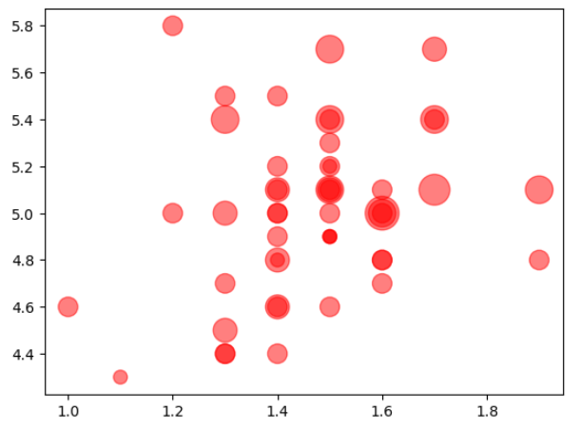
Bubble Chart
กราฟฟองสบู่ คือ กราฟ scatter ที่ใช้ขนาดของ marker ในการสื่อปริมาณของข้อมูลในการดูความหลากหลายของข้อมูล เช่น ต้องการดูความหลากหลายของดอกไม้พันธุ์ Iris-setosa
plt.scatter(df['PetalLength'][:50],df['SepalLength'][:50],s=900* df['PetalWidth'][:50],c='r',alpha=0.5)
โดย ผศ. ดร.ธนพงศ์ อินทระ สาขาวิชาสถิติ มหาวิทยาลัยขอนแก่น
8

Slide 10
ตัวอย่างการนำข้อมูลตารางมาสร้าง Bubble Chart
โหลดข้อมูล ข้อมูลสถิติการเดินทางบนโครงข่ายคมนาคม ปี 2562 จาก
https://datagov.mot.go.th/dataset/9b9970e9-edd8-4518-99ae-2b81115068c2/resource/ad077d2d-5378-4e8a-b524-4814348df439/download/passenger-2019.xlsx
โหลดข้อมูลลง google colab
import pandas as pd
data = pd.read_excel('/content/passenger-19.xlsx’)
data
โดย ผศ. ดร.ธนพงศ์ อินทระ สาขาวิชาสถิติ มหาวิทยาลัยขอนแก่น
9

Slide 11
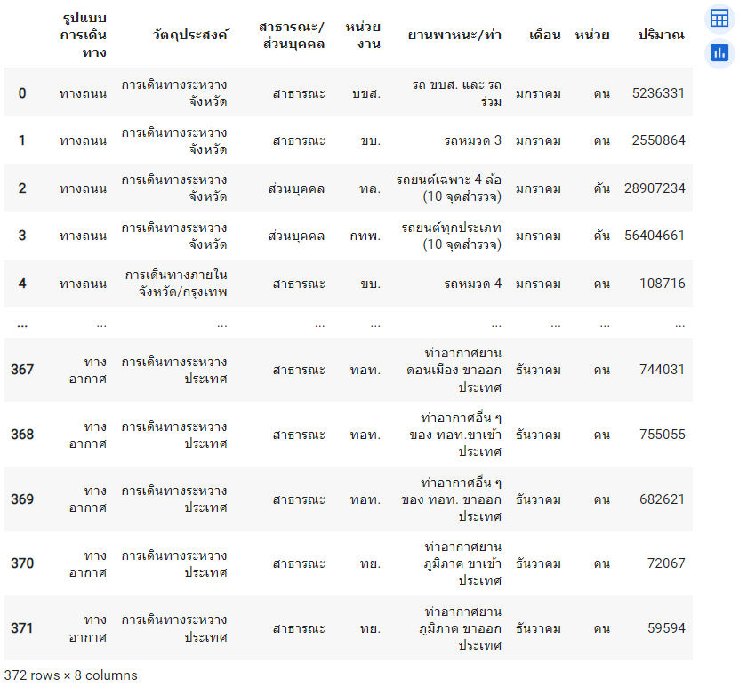
ตาราง
โดย ผศ. ดร.ธนพงศ์ อินทระ สาขาวิชาสถิติ มหาวิทยาลัยขอนแก่น
10

Slide 12

ขั้นตอนการ clean และเลือกข้อมูล
เช็คและ drop ข้อมูลที่ missing
data_drop = data.dropna()
data_drop
ต้องการสร้าง Bubble Chart ดูปริมาณของข้อมูลเดือนมกราคม เทียบระหว่าง ‘รถ ขบส. และ รถร่วม’, ‘รถหมวด 3’ และ ‘รถยนต์เฉพาะ 4 ล้อ (10 จุดสำรวจ)’
เลือกเฉพาะข้อมูลปริมาณของ ‘รถ ขบส. และ รถร่วม’, ‘รถหมวด 3’ และ ‘รถยนต์เฉพาะ 4 ล้อ (10 จุดสำรวจ)’ ด้วย iloc และคูณข้อมูลปริมาณด้วย 0.001 เนื่องจากตัวเลขปริมาณมากเกินไป
0.001 * data_drop.iloc[:3,7]
โดย ผศ. ดร.ธนพงศ์ อินทระ สาขาวิชาสถิติ มหาวิทยาลัยขอนแก่น
11

Slide 13
ขั้นตอนสร้าง Bubble Chart
import ฟังก์ชั่นที่ต้องการใช้งาน
import matplotlib
from matplotlib import pyplot as plt
plt.scatter([0,100,200],[200,200,200],s=list(0.001*data_drop.iloc[:3,7]), alpha=0.5)
สร้างกราฟ scatter โดยกำหนดจุด 3 จุดอยู่ตำแหน่ง แกนx ที่ 0,100,200 ตามลำดับและตำแหน่ง แกนy ที่ 200 ทั้ง 3 จุด จากนั้นกำหนด parameter:s เป็น list ปริมาณข้อมูลทั้ง 3 ข้อมูลที่ต้องการเปรียบเทียบ และกำหนดความโปร่งแสงเป็น 50%
โดย ผศ. ดร.ธนพงศ์ อินทระ สาขาวิชาสถิติ มหาวิทยาลัยขอนแก่น
12

Slide 14
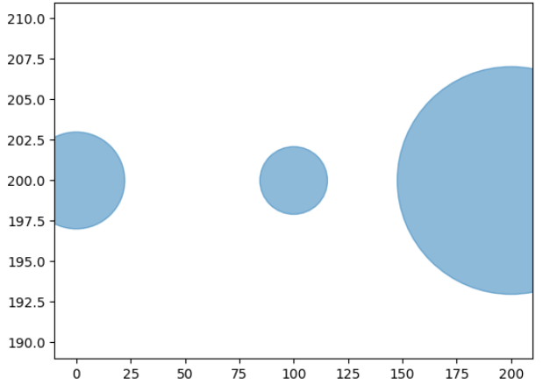
ผลลัพธ์จะได้ (ไม่ค่อยสวยงาม) ปรับแต่งกราฟต่อ
plt.scatter([0,100,200],[200,200,200],s=list(0.001*data_drop.iloc[:3,7]),alpha=0.5)
โดย ผศ. ดร.ธนพงศ์ อินทระ สาขาวิชาสถิติ มหาวิทยาลัยขอนแก่น
13

Slide 15
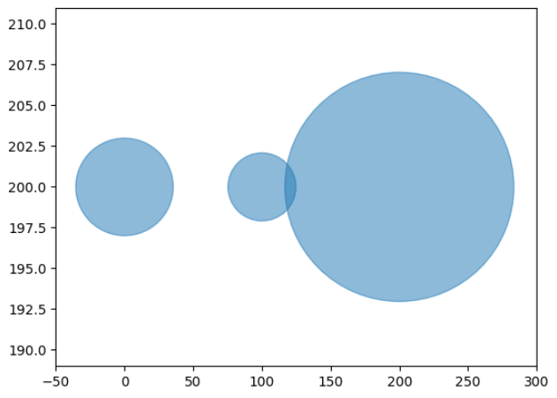
plt.xlim() กำหนดความยาวของแกน x
สามารถกำหนดความยาวของแกน x เองได้ เนื่องจากขนาดจุดมันล้นกรอบของกราฟ
โดยใช้คำสั่ง plt.xlim()เช่น
plt.scatter([0,100,200],[200,200,200],s=list(0.001*data_drop.iloc[:3,7]), alpha=0.5)
plt.xlim((-50,300));
โดย ผศ. ดร.ธนพงศ์ อินทระ สาขาวิชาสถิติ มหาวิทยาลัยขอนแก่น
14

Slide 16
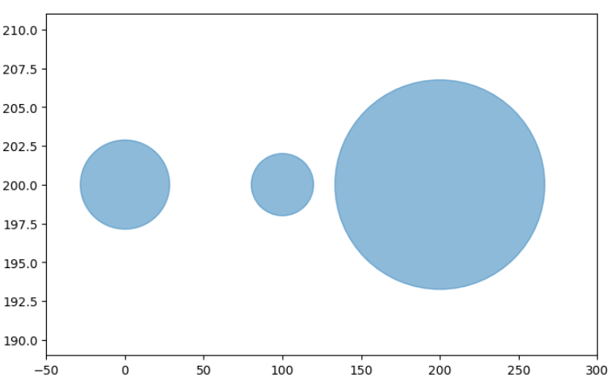
กำหนดขนาดความกว้างความยาวของรูปกราฟ
แก้จุดซ้อนกันด้วย
matplotlib.rcParams['figure.figsize’]=[8,5]
ทำงานใน memory กำหนดขนาดของรูปกราฟ กว้าง*ยาว ตัวอย่าง กว้าง 8 ยาว 5
กลับไปรันโค้ดก่อนหน้านี้อีกรอบ
โดย ผศ. ดร.ธนพงศ์ อินทระ สาขาวิชาสถิติ มหาวิทยาลัยขอนแก่น
15

